Slide 1
МАЛОЕ И СРЕДНЕЕ ПРЕДПРИНИМАТЕЛЬСТВО
ХАБАРОВСКОГО КРАЯ
СЕГОДНЯ
49 429 субъектов МСП 22 895 ЮЛ 26 534 ИП
190,4 тыс. человек занятых в секторе МСП
(28,2 % об общей численности занятых в экономике края)

Slide 2
деятельность на территории ТОСЭР, ОЭЗ
ПРИОРИТЕТНЫЕ ГРУППЫ СУБЪЕКТОВ МАЛОГО
И СРЕДНЕГО ПРЕДПРИНИМАТЕЛЬСТВА (МЭР РФ)
самозанятые граждане в сферах туризма, экологии или спорта
молодежное предпринимательство
резиденты промышленного (индустриального парка), агропромышленного парка, технопарка, промышленного технопака, бизнес-инкубатора, коворкинга
СМСП создан физическим лицом старше 45 лет
экспортная деятельность
женское предпринимательство
с/х производители, потребительские кооперативы, члены с/х потребительского кооператива, К(Ф)Х
самозанятый гражданин является резидентом бизнес-инкубатора, коворкинга

Slide 3
Государственная программа «Развитие малого и среднего предпринимательства в Хабаровском крае»
Льготное микрофинансирование и гарантийная поддержка
Оказание комплекса услуг в центре «Мой Бизнес»
Поддержка по муниципальным программам развития МСП (софинансирование)
Информационная, организационная поддержка
Имущественная поддержка
Улучшение делового и инвестиционного климата

Slide 4
Национальный проект «Малое и среднее предпринимательство и поддержка индивидуальной предпринимательской инициативы»
Акселерация субъектов малого и среднего предпринимательства
РП
Создание условий для легкого старта и комфортного ведения бизнеса
РП
Создание благоприятных условий для осуществления деятельности самозанятыми гражданами
РП

Slide 5
Финансирование мероприятий муниципальных программ развития и поддержки предпринимательства (млн. рублей)
Динамика количества СМСП
 | 2013 | 2014 | 2015 | 2016 | 2017 | 2018 | 2019 | 2020 | 2021 | 2013-2021
Федеральная субсидия | 4,8 | 8,1 | 4,4 | 5,7 | 1,5 | 2,1 | 1,5 | 2,7 | - | 30,8
Краевая субсидия | 20,0 | 20,0 | 20,0 | 18,0 | 18,0 | 18,0 | 18,0 | 18,0 | 18,0 | 128,0
ИТОГО | 24,8 | 28,1 | 24,4 | 23,7 | 19,5 | 20,1 | 19,5 | 20,7 | 18,0 | 158,8
МОНО

Slide 6
МЕРЫ ПОДДЕРЖКИ ЦОУ «МОЙ БИЗНЕС»
ПРИВЛЕЧЕНИЕ ЛЬГОТНОГО ФИНАНСИРОВАНИЯ
УЧАСТИЕ в выставочных мероприятиях, бизнес-миссиях
ОБУЧЕНИЕ, ТРЕНИНГИ
СОЦИАЛЬНОЕ ПРЕДПРИНИМАТЕЛЬСТВО
РАЗМЕЩЕНИЕ
на электронных
торговых площадках и маркетплейсах
УСЛУГА ПО КЛАССИФИКАЦИИ ГОСТИНИЦ
ПОПУЛЯРИЗАЦИЯ (ПРОДВИЖЕНИЕ) ПРОДУКЦИИ/УСЛУГ
КОНСУЛЬТАЦИИ СПЕЦИАЛИСТОВ

Slide 7
Комплексные услуги ЦОУ «МОЙ БИЗНЕС»
оптимизация бизнес процессов
продвижение в сети интернет
сертификации продукции/ услуг/сертификация СМК
участие в закупках
разработка документов бизнес и финансового планирования
разработка средств индивидуализации продукции/услуг
содействие в дистанционной (электронной) торговле
разработка сайта

Slide 8
ЛЬГОТНОЕ ФИНАНСИРОВАНИЕ
МИКРОЗАЙМЫ
до 2 лет
до 5 млн. рублей
максимальная ставка - ключевая ставка ЦБ (6,75%)
пониженные ставки (1/2 ключевой)
СМСП в моногородах при реализации приоритетных проектов;
14 %
86 %
Социальные предприниматели;
СМСП Аяно-майского, Охотского и Тугуро-Чумиканского районов
Динамика микрофинансирования
746,1 млн. руб.
640,7 млн. руб.

Slide 9
ЛЬГОТНОЕ ФИНАНСИРОВАНИЕ
ПОРУЧИТЕЛЬСТВА
70 % от обязательств
20 млн. рублей
3 года (10 лет на инвестиции)
0,5 % вознаграждение (минимальная ставка)
1,8 млрд. руб.
Динамика предоставления поручительств
629,6
млн. руб.
5,4 млрд. руб.
Гарантийный капитал
Объем финансовой
поддержки под
поручительство (льготные кредиты)
Портфель поручительств

Slide 10
Налоговое стимулирование предпринимательства Хабаровского края
УПРОЩЁННАЯ СИСТЕМА НАЛОГООБЛОЖЕНИЯ
Пониженные налоговые ставки:
15 %
УСН «доходы» 5 % (вместо 6 %) – по 2 видам деятельности (социальные услуги без обеспечения проживания престарелым и инвалидам, дневной уход за детьми)
УСН «доходы минус расходы» 8 % (вместо 15 %) в производственной, социальной и научных сферах, бытовых услуг населения (всего 21 вид деятельности)
для впервые зарегистрированных ИП, применяющих УСН или ПСН, предоставляется налоговая ставка 0 % (налоговые каникулы на 2 года)
6 %
Налогоплательщик вправе применять пониженные налоговые ставки непрерывно не более 3 налоговых периодов. Повторное применение налогоплательщиком пониженных налоговых ставок не допускается.

Slide 11
Дополнительная поддержка малого и среднего предпринимательства в 2021 году
Пониженные налоговые ставки по УСНО
Снижение налоговых ставок в 2 раза
Понижающий коэффициент (ПСН)
по системе «доходы» до 3 % (вместо 6 % для 16 ОКВЭД)
по системе «доходы минус расходы» до 8 % (вместо 15 % для 16 ОКВЭД)
по системе «доходы» до 1% (для субъектов МСП, включенных в реестр со статусом «социальное предприятие»)
налог на имущество (гостиничный бизнес, общественное питание)
транспортный налог (пассажирские перевозки)
коэффициент 0,8 (10 ОКВЭД)

Slide 12
Социальное предпринимательство
Федеральный закон № 209-ФЗ: органы государственной власти могут оказывать поддержку субъектам МСП, отвечающим любому из следующих условий (категории соц. предприятий):
обеспечивает занятость граждан, отнесенных к категории социально уязвимых
обеспечивает реализацию товаров, работ или услуг, которые производятся с участием социально уязвимых категорий граждан
оказывает услуги, производит товары или работы, предназначенные для социально уязвимых категорий граждан
осуществляет виды деятельности, направленные на достижение общественно полезных целей и способствующих решению социальных проблем общества
1
2
3
4

Slide 13
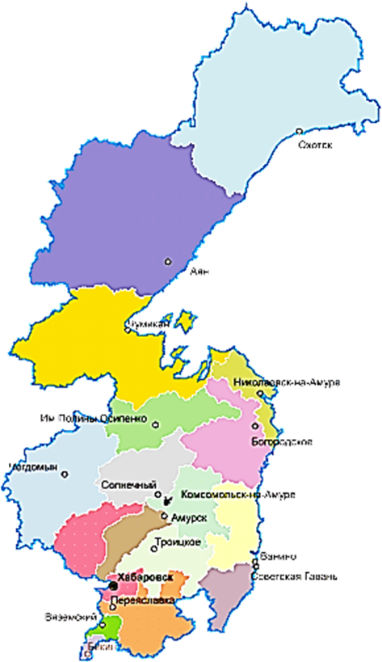
Распределение социальных предприятий по территориям Хабаровского края
Город Хабаровск
Город Комсомольск-на-Амуре
Поселок Солнечный
Город Николаевск-на-Амуре
Город Амурск
Город Бикин
Город Вяземский
Поселок Чегдомын
Село Троицкое
Село Тополево
Село Осиновая речка
Село Виноградовка
Село Мирное
Динамика подтверждения/получения статуса соц. предприятия
56
5
2
1
1
2
1
1
1
1
1
1
1

Slide 14
Распределение социальных предприятий края
по видам деятельности и категориям
-

Slide 15
Процедура получения статуса
социального предпринимателя
-
ЗАЯВЛЕНИЕ
Чек-лист комплектов документов на сайте moibizkhv.ru
КОМИССИЯ
Заседание комиссии несколько раз в год
ПРИСВОЕНИЕ СТАТУСА В ФНС
В Реестре СМСП появляется статус «Социальный предприниматель»
Порядок присвоения статуса «социального предприятия»
(Приказ Минэкономразвития РФ от 29.11.2019 №773)

Slide 16
РЕГПРОЕКТ СОЗДАНИЕ УСЛОВИЙ ДЛЯ ЛЕГКОГО СТАРТА
И КОМФОРТНОГО ВЕДЕНИЯ БИЗНЕСА
-
Обучение
ГРАНТЫ
Кому:
- Социальным предприятиям
- внесены в Реестр СМСП с 10 июля по 10 декабря 2021 (прием заявлений с марта по 01 мая);
- прошли обучение по программе акселерации,
(не позднее чем за 1 год до получения гранта )
Сумма субсидии (гранта) от 0,1 до 0,5 млн. руб.
Уровень софинансирования не менее
50% от проекта
«Программы
акселерации»

Slide 17
Статьи расходования при реализации проекта
-
16 направлений расходования, в том числе:
аренды и ремонта нежилого помещения
коммунальных услуг
услуг связи, в том числе сети «Интернет»
услуг по развитию и продвижению бизнес-проекта
основных средств
программного обеспечения
сырья, расходных материалов
комплектующих изделий
ОПЛАТА
ПРИОБРЕТЕНИЕ
выплата по передаче прав на франшизу (паушальный взнос)
оформление результатов интеллектуальной деятельности
уплата первого взноса (аванса) при заключении договора лизинга и (или) лизинговых платежей
ИНЫЕ

Slide 18
-
Не допускается направление гранта на финансирование:
Уплаты налогов, сборов и иных обязательных платежей в бюджеты Российской Федерации и бюджеты государственных внебюджетных фондов;
Уплаты процентов по:
займам государственных микрофинансовых организаций,
- кредитам, привлеченным в кредитных организациях.

Slide 19
-
Период осуществление деятельности грантополучателя
Получатель гранта обязуется ежегодно в течение 3 (трех) лет начиная с года, следующего за годом предоставления гранта, представлять документы
для признания его социальным предприятием в соответствии
с Федеральным законом № 209-ФЗ

Slide 20
Поддержка малого и среднего
предпринимательства
ПАТЕНТНАЯ СИСТЕМА НАЛОГООБЛОЖЕНИЯ
(основные изменения 2021 года)
Увеличено с 64 до 80 количество видов деятельности, в отношении которых возможно применение ПСН.
Установлены новые размеры потенциально возможного получения годового дохода индивидуального предпринимателя (далее – ПВД) в зависимости от видов деятельности, наличия (отсутствия) наёмных работников, с учетом новой возможности компенсировать сумму налога на уплаченные страховые взносы.
Установлены дифференцированные ставки ПВД для грузового транспорта, объектов торговли, общественного питания, аренды.
Увеличены параметры площади зала с 50 кв. м. до 150 кв. м. для торговли и общественного питания.
Увеличено с 8 до 15 единиц предельное количество транспортных средств для индивидуальных предпринимателей, занимающихся автоперевозками грузов и пассажиров.

Slide 21
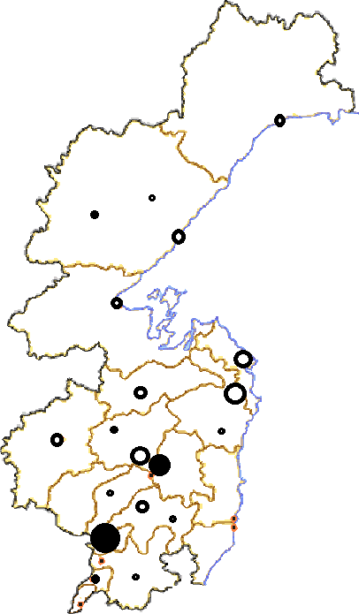
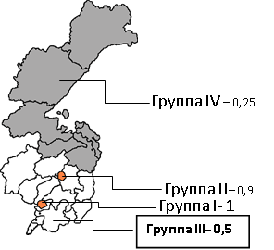
Изменен подход к дифференциации ставок ПВД
на территории Хабаровского края
Территориальные коэффициенты ставили в неравные условия предпринимателей районных центров, сельских и отдаленных поселений края.
При этом логистика и спрос у предпринимателей этих категорий
радикально отличались.
Изменен подход к дифференциации ставок
ПВД в зависимости от численности населения и удаленности от основных транспортных узлов.
I - Хабаровск
II - Комсомольск-на-Амуре
III - Амурск, Эльбан, Бикин,Ванино, Чегдомын, Вяземский, Советская Гавань, Солнечный, Князе-Волконское, Тополево
IV - Переяславка, Хор, Селихино, Хурба, Октябрьский, Н.Ургал, Заветы Ильича, Березовый, Корфовский, Анастасьевка, Некрасовка, Ракитное
V - Удаленные и труднодоступные
VI - Остальные

Slide 22
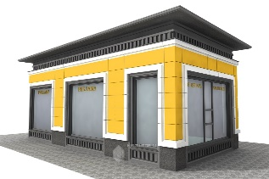
Снижен ПВД по розничной торговле
Снижение ПВД для розничной торговли
Территориальная группа | без работников |  | с работниками
 | Закон от 18.02.21 | Новая редакция | Закон от 18.02.21 | Новая редакция
I | 140 540 | 123 667 | 123 400 | 108 233
II | 126 486 | 110 368 | 111 060 | 96 712
III | 98 378 | 57 020 | 86 380 | 49 607
IV | 98 378 | 51 454 | 86 380 | 44 765
V | 98 378 | 38 618 | 86 380 | 33 598
VI | 98 378 | 51 113 | 86 380 | 44 468
торговая площадь до 50 кв.м – ПВД на один кв.м площади
Снижение:
I группа – на 13,6 %
II группа – на 14,6 %
III, IV, VI группы в 1,7 – 1,9 раза
V группа – в 2,5 раза
Территориальная группа | без работников |  | с работниками
 | Закон от 18.02.21 | Новая редакция | Закон от 18.02.21 | Новая редакция
I | 150 750 | 133 822 | 133 150 | 117 921
II | 135 675 | 117 703 | 119 835 | 103 624
III | 105 525 | 64 433 | 93 205 | 56 057
IV | 105 525 | 58 143 | 93 205 | 50 584
V | 105 525 | 43 638 | 93 205 | 37 965
VI | 105 525 | 57 758 | 93 205 | 50 249
Торговая площадь свыше 50 кв.м – ПВД на один кв.м площади

Slide 23
Отмены ограничения по розничной торговле
Отмена ограничений по розничной торговле
Без ограничений
190 кв. м.
Основные ограничения для применения ПСН не более 15 не более 60 млн. рублей в год

Slide 24
Поддержка малого и среднего
предпринимательства
УМЕНЬШЕНИЕ ПСН на:

